Slide 1
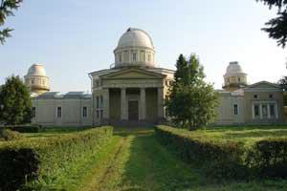
Орбиты широких пар – новые возможности
Кияева О.В.
Пулковская обсерватория
Кисловодск, июнь 2016

Slide 2
Основные положения.
Основной предмет нашего исследования – широкие пары, которые менее всего изучены.
Метод параметров видимого движения (ПВД) – прямой метод определения орбит, качество которых полностью зависит от точности определения из наблюдений исходных данных.
В мире активно ведутся наблюдения двойных звезд на крупных телескопах. Точность одного положения ≈ 2mas.
Получение ПВД по самым современным наблюдениям повышает надежность ПВД-орбит.

Slide 3
Распределение звезд с известными орбитами по орбитальным периодам.
Период | Количество орбит | % от всех орбит
< 1 год | 144 | 5.4
1-100 | 1054 | 39.6
100-500 | 639 | 24.0
500-1000 | 193 | 7.2
1000-2000 | 88 | 3.3
2000-10000 | 50 | 1.9
> 10000 | 30 | 1.1
В каталоге WDS ~ 120000 пар звезд
Всего в ORB6 – 2660 орбит

Slide 4
Метод ПВД для определения орбит двойных звезд по короткой дуге.
Исходные данные в момент t₀, соответствующий средине короткой дуги:
ПВД 1-го порядка : ρ, θ, μ, ψ + Дополнительно: π_{t} , ΔV_{r} =V_{rB}-V_{rA} , (M_{A}+M_{B})
+ρ_{c}
Семейство орбит
согласно условию:
N
N
+
Удаленные наблюдения (XIX века)
ψ
θ
ρ
µ
Единственное решение + контроль

Slide 5
Особенности метода ПВД
Для определения орбиты надо знать массы звезд. Считаем, что свойства звезд достаточно изучены для оценки масс.
Орбита эллиптическая – ∑M > (ρμ)² /(4π²ρ_{c}|sin(ψ-θ)|)=M_{min}.
Часто не удается определить радиус кривизны и нет данных о лучевых скоростях компонентов. Недостающие параметры подбираем. Из семейства орбит выбираем тот вариант, который лучше всего согласуется с удаленными наблюдениями, которые не участвуют в вычислении.
Известно ρ_{с} – подбираем |ΔV_{r} |.
Известно ΔV_{r} – подбираем β.
Точность орбиты полностью зависит от точности исходных данных. Со временем она «испортится», но может служить в качестве 1-го приближения.
Метод предназначен для определения орбит с периодом 500-1000 лет и более. Если орбита удовлетворяет первым наблюдениям, отстоящим от t₀ на 100 лет, то есть надежда, что и в будущем она также долго будет удовлетворительной.

Slide 6
Использование удаленных наблюдений для выбора верного решения из семейства орбит.
Сравниваем не непосредственно наблюдения, а элементы Тиле-Иннеса
А, B, F, G, которые для каждой орбиты можно получить двумя путями.
1) A, B, F, G = f(a, i, ω, Ω)
2) x=AX+FY y=BX+GY
X, Y = f(P,T,e)
x=ρsinθ y=ρcosθ
__________________
S =√ ΔA²+ΔB²+ΔF²+ΔG² – min
HIP 66195 S(β) ΔV_{r}=0.4km/s
HIP 15058 S(ΔV_{r}) ρ_{c}=0.9"

Slide 7
Как долговечны ПВД- орбиты относительно их периода?
Контрольный пример – двойная звезда T Taury S (Р≈29 лет) – внутренняя подсистема кратной системы.
Открыта в 1983г., надежные наблюдения с 1997г.
Регулярно наблюдается на VLT.
Неоднократно определялись орбиты.
R.Koehler et al. , Astron. Astrophys., 482,929 (2008) – набл. до 2007 – P=93года.
R.Koehler , in “Univerce under the Microscope …” Conf. ser.,131 (2008)
– + набл.2008 – P=28лет.
Р.Я.Жучков, О.В.Кияева, В.В.Орлов. , Астрон. Ж. 87, 43 (2010)
– набл. 2003-2008 – Р=27лет.
4. G.H.Schaefer et al., Astron.J., 147,157(2014) – набл. до 2013 – Р=29лет.
5. R.Koehler et al., Astron. Astrophys., 587, 35 (2016) – набл. до 2015 – Р=27лет.

Slide 8
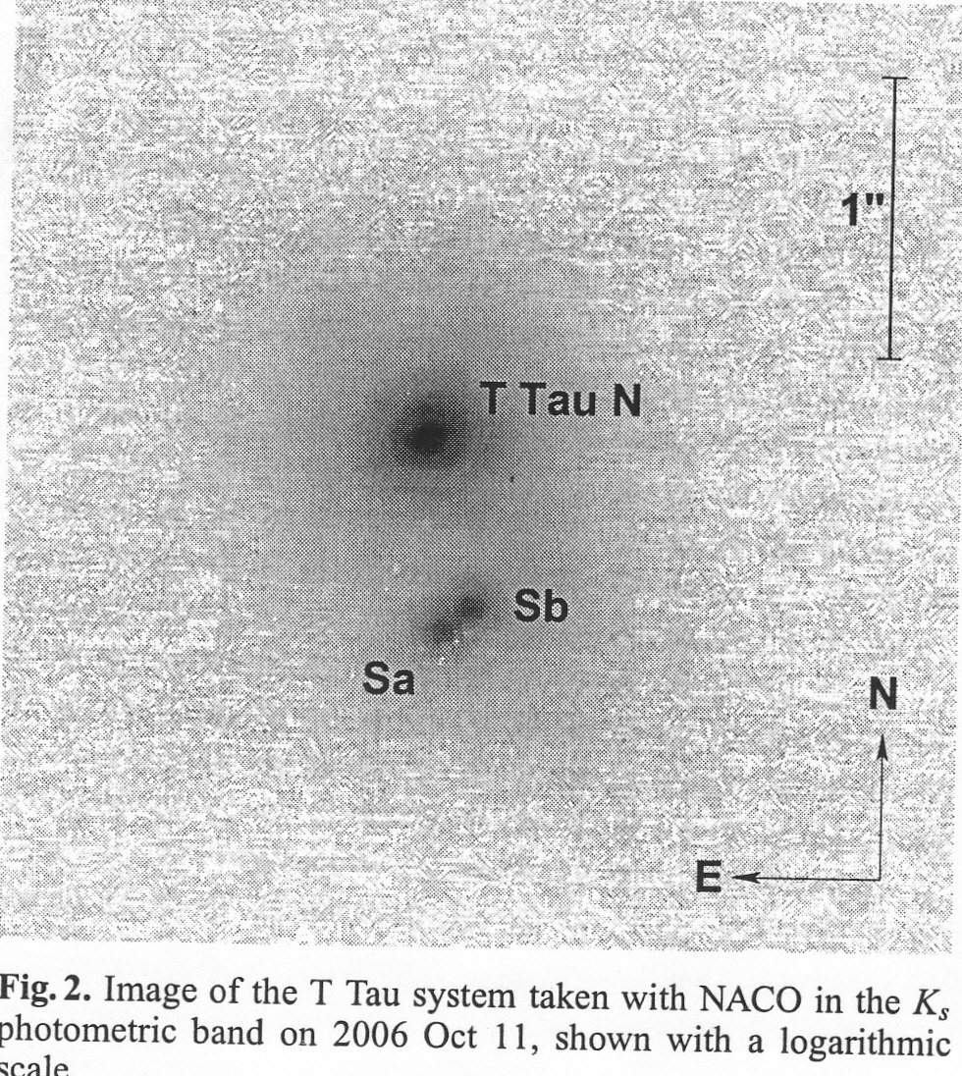
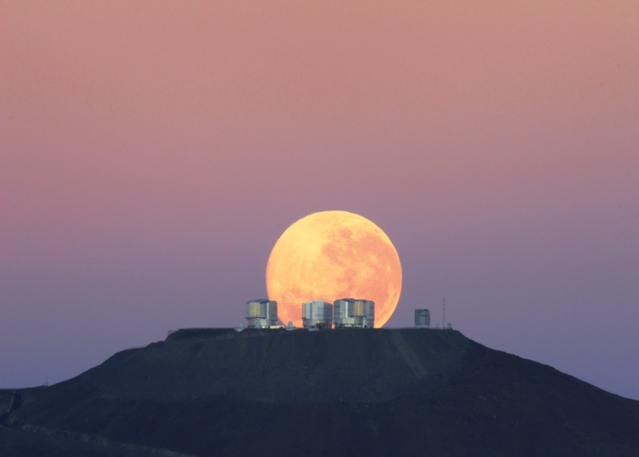
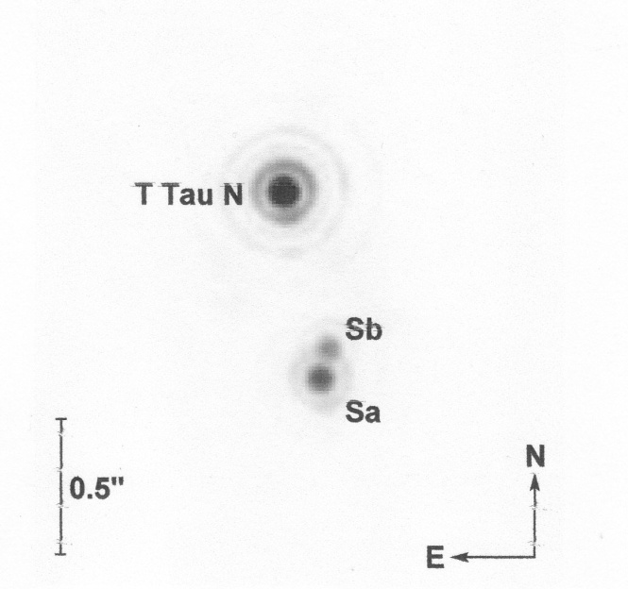
Тройная система T Tauri
NAOS/CONICA (Nasmyth Adaptive Optics
System /Coude Near Infrared Camera)11.10.2006
VLT ESO, Cerro Paranal, Chile
2002-2008 – наблюдения NACO
2008-2015 – наблюдения SPHERE
SPHERE - Spectro-Polarimetric High-contrast Exoplanet REsearch 9.12.2014

Slide 9
Элементы орбит.
Орб | ПВД | S 2014 | K 2016
a, mas | 87±7 | 89±7 | 85±4
P, yr | 27±3 | 29±4 | 27±2
e | .47±.09 | .49±.12 | .56±.09
i,⁰ | 31±11 | 29±12 | 20±10
ω,⁰ | 198±45 | 218±14 | 228±34
Ω,⁰ | 300±23 | 287±19 | 272±36
T,yr | 1995.8 ±3.3 | 1995.8 ±0.9 | 1996.1±0.8
Sa
Вывод.
При хороших позиционных наблюдениях ПВД-орбита будет надежна в течение Δt≈0.2P от момента t₀.
P=1000 лет – Δt≈200 лет
ПВД на эпоху t₀=2005.5 и эфемериды орбит.
Орб | ρ, mas | θ, ⁰ | μ, mas/yr | ψ, ⁰ | ρ_{c} , mas | |ΔV_{r} |, km/s | π, mas | ∑M, Sun
ПВД 5набл | 121.5 ±0.4 | 298.0 ±1.0 | 11.9 ±1.2 | 7.9 ±2.6 | 60 ±10 | (4.5) (±0.5) | 7.0 ±0.5 | 2.72 min
S 2014 | 121.0 | 298.6 | 11.5 | 8.8 | 63 | 4.3 | 7.0 | 2.44
K2016 | 121.8 | 298.9 | 11.4 | 9.0 | 64 | 2.8 | 7.0 | 2.46

Slide 10
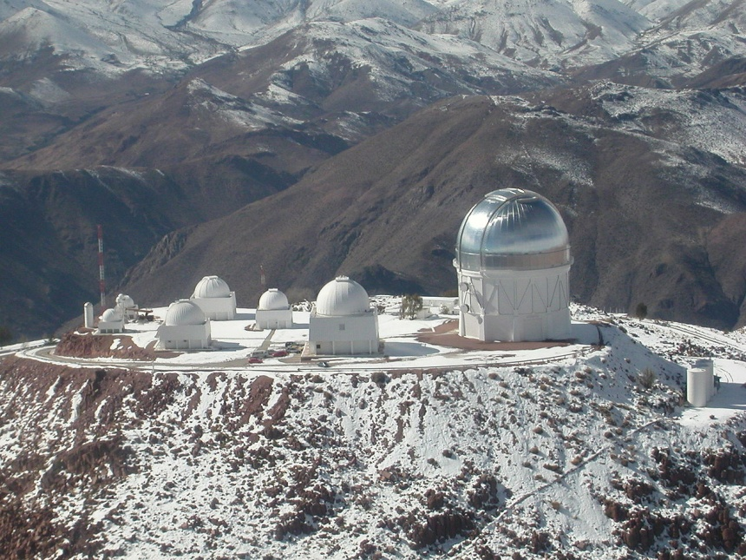
Новые орбиты трех звезд.
Cerro Tololo Inter-American Observatory (CTIO),
1)SOAR (SOuthern Astrophysical Research) Telescope D=4.1m
2)24-inch reflector of Lowell Observatory, D=60cm
HIP WDS | m_{A} m_{B} | SP_{A} SP_{B} | M_{A} M_{B} | π_{Hip} mas | Инструменты
50 00006-5306 | 6.55 9.85 | G0/2IV | 1.55 0.87 | 16.8 ±0.5 | CTIO+HIP
15058 03140+0044 | 8.14 8.17 | F8 | 1.21 1.20 | 15.2 ±1.4 | CTIO+HIP +USNO (speckle)
66195 13341+6746 | 9.26 9.56 | G1V | 1.1 1.0 | 14.4 ±1.1 | Пулково 26” рефр.

Slide 11
HIP 50 = WDS 00006-5306
Результаты наблюдений
T₀ | 2003.0
n | 8
ρ," | 1.565±0.007
θ, ⁰ | 330.2±0.3
μ, mas/yr | 17.8±1.0
ψ, ⁰ | 101.2±3.3
ρ_{c} , " | 2.3±0.1
|ΔV_{r} |, km/s | (2.0±0.5)
Элементы орбит.
β | a," | a, AE | P, год | e | i, ⁰ | ω, ⁰ | Ω, ⁰ | Т
+5⁰ | 2.17 ±0.43 | 129.2 ±25.6 | 949 ±285 | 0.62 ±0.17 | 31 ±15 | 114 ±18 | 322 ±20 | 1138 ±293
-5⁰ | 2.17 ±0.43 | 129.2 ±25.6 | 949 ±285 | 0.67 ±0.06 | 25 ±8 | 100 ±25 | 341 ±27 | 1135 ±286

Slide 12
HIP 50 = WDS 00006-5306
Назначение веса каждого наблюдения.
p=0.001/(O-C)² 0.1 < p <10;
p=1 → (O-C)=0.0316” (O-C)>1” → p=0
β=+5⁰ СКО_{ρ}=0.0354˝
β=-5⁰ СКО_{ρ}=0.0374˝
β=+5⁰ СКО_{τ}=0.0210˝
β=-5⁰ СКО_{τ}=0.0205˝

Slide 13
HIP 15058 = WDS 03140+0044
Результаты наблюдений
T₀ | 2000.5
n | 21
ρ," | 1.179±0.004
θ, ⁰ | 136.4±0.1
μ, mas/yr | 9.5±0.5
ψ, ⁰ | 81.0±3.2
ρ_{c} , " | 0.9±0.1
|ΔV_{r} |, km/s | (2.6±0.2)
Элементы орбит.
Орб. | a," | a, AE | P, год | e | i, ⁰ | ω, ⁰ | Ω, ⁰ | Т | ∑M, Sun
1 | 1.32 | 86.7 | 753 | 0.28 | 132.5 | 254.0 | 123.7 | 1883 | 1.0
2 | 1.14 ±0.43 | 75.0 ±7.9 | 420 ±66 | 0.30 ±0.11 | 119.7 ±5.6 | 128.6 ±38.9 | 110.9 ±4.6 | 1775 ±58 | 2.4
1 - Riddle R.L., Tokovinin A., Mason B.D. et al. Astrophys. J., 799, 4, (2015)

Slide 14
HIP 15058 = WDS 03140+0044
1 СКО_{ρ}=0.0213"
2 СКО_{ρ}=0.0219"
СКО_{τ}=0.0131"
СКО_{τ}=0.0139"

Slide 15
HIP 66195 = WDS 13341+6746
Результаты наблюдений
T₀ | 2000.0
n | 118
ρ," | 4.196±0.003
θ, ⁰ | 345.06±0.01
μ, mas/yr | 5.1±0.2
ψ, ⁰ | 217.5±2.1
ρ_{c} , " | -
|ΔV_{r} |, km/s | 0.4±0.4
Элементы орбит.
β | a," | a, ае | P, год | e | i, ⁰ | ω, ⁰ | Ω, ⁰ | Т
+41⁰ ±5 | 4.04 ±0.67 | 280.4 ±46.4 | 3242 ±797 | 0.47 ±0.18 | 128 ±9 | 214 ±17 | 27 ±11 | 3152 ±580
-41⁰ ±5 | 4.04 ±0.67 | 280.4 ±46.4 | 3242 ±797 | 0.67 ±0.10 | 134 ±11 | 46 ±13 | 232 ±19 | 2831 ±762

Slide 16
HIP 66195 = WDS 13341+6746
СКО_{ρ}=0.0572"
СКО_{τ}=0.0411"

Slide 17
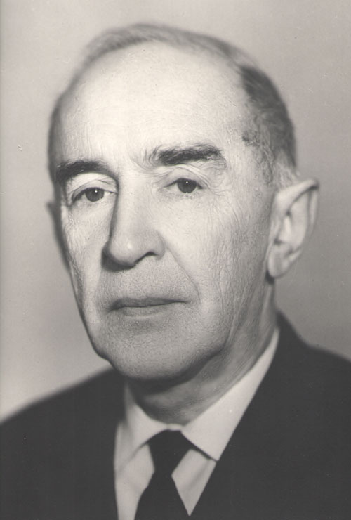
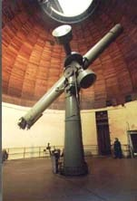
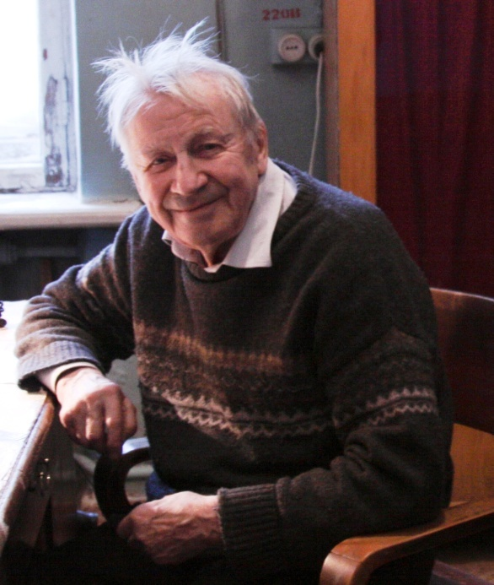
Заключение
В 1958 году по инициативе А.Н.Дейча начались наблюдения широких пар на 26-дюймовом рефракторе Пулковской обсерватории, в 1980 году А.А.Киселев предложил метод ПВД для определения орбит по коротким рядам наблюдений, ориентируясь именно на звезды нашей программы. А сейчас, благодаря стремительному росту технических возможностей, применение метода ПВД позволяет получать более точные орбиты долгопериодических двойных звезд, и следующий скачок точности произойдет, когда GAIA предоставит данные о лучевых скоростях компонентов.

Slide 18
Выражаю искреннюю благодарность
А. А. Токовинину за предоставление еще не опубликованных наблюдений на SOAR,
Р. Я. Жучкову за наблюдение лучевых скоростей компонентов HIP 66195.
Спасибо за внимание

